Slide 1

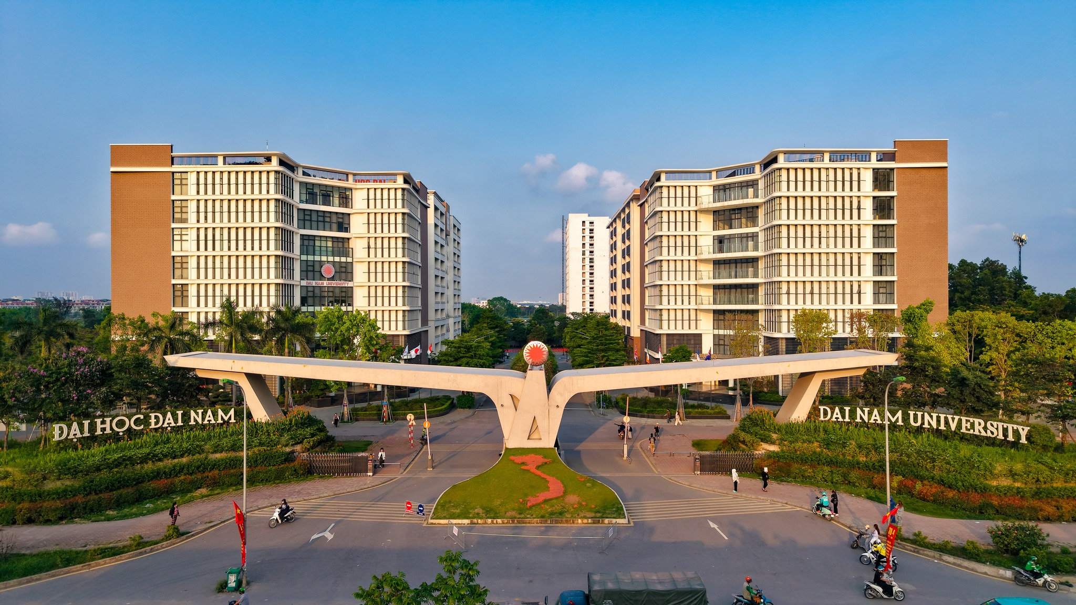

DNU
CHUYỂN ĐỔI SỐ
“Chuyển đổi số trong giáo dục”
Sinh viên th: Nguyễn Quốc Hưng GV hướng dẫn :Th.S.Lê Trung Hiếu GV. Nguyễn Thái Khánh

Slide 2
DNU
CHUYỂN ĐỔI SỐ
“Chuyển đổi số trong giáo dục”
Sinh viên th: Vũ Tài Sang GV hướng dẫn :Th.S.Lê Trung Hiếu GV. Nguyễn Thái Khánh

Slide 3

Khái niệm
Tại sao
Chuyển đổi số (Digital Transformation) là quá trình ứng dụng công nghệ số vào mọi hoạt động của tổ chức, từ quản lý đến vận hành, nhằm nâng cao hiệu quả và chất lượng dịch vụ.
Con người trong kỷ nguyên 4.0 không thể đứng yên. Công nghệ thay đổi từng ngày, từ cách chúng ta học tập, làm việc cho đến cách mua sắm hay giải trí.
Chuyển đổi số

Slide 4

Khái niệm
Tại sao
Con người trong kỷ nguyên 4.0 không thể đứng yên. Công nghệ thay đổi từng ngày, từ cách chúng ta học tập, làm việc cho đến cách mua sắm hay giải trí.
Chuyển đổi số (Digital Transformation) là quá trình ứng dụng công nghệ số vào mọi hoạt động của tổ chức, từ quản lý đến vận hành, nhằm nâng cao hiệu quả và chất lượng dịch vụ.
Tại sao phải chuyển đổi số

Slide 5

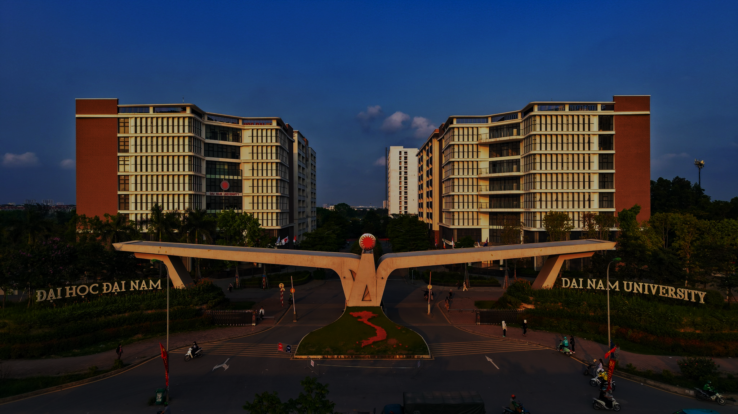


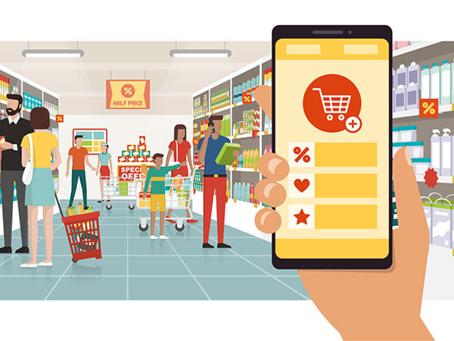
ỨNG DỤNG TRONG CUỘC SỐNG

Slide 6

ỨNG DỤNG TRONG CUỘC SỐNG
Sức Khỏe –Y Tế
Hồ sơ y tế điện tử (Elcectric Health Records- - EHR) Máy học (Machine Learning) và Trí tuệ nhân tạo (AI)
Ứng dụng công nghệ di động y tế
Công nghệ Blockchain trong y tế

Slide 7
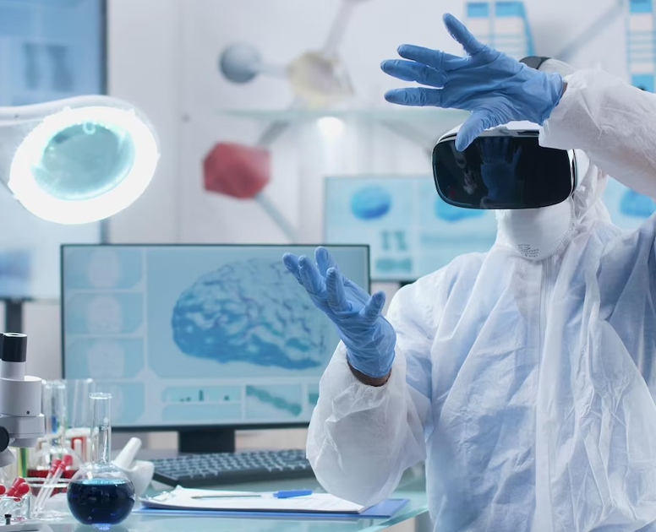
Giáo Dục
Hệ thống LMS VN Class VietED Google Classroom
iGiaoduc.vn
Sức Khỏe –Y Tế
ỨNG DỤNG TRONG CUỘC SỐNG
Hồ sơ y tế điện tử (Elcectric Health Records- - EHR) Máy học (Machine Learning) và Trí tuệ nhân tạo (AI)
Ứng dụng công nghệ di động y tế
Công nghệ Blockchain trong y tế

Slide 8
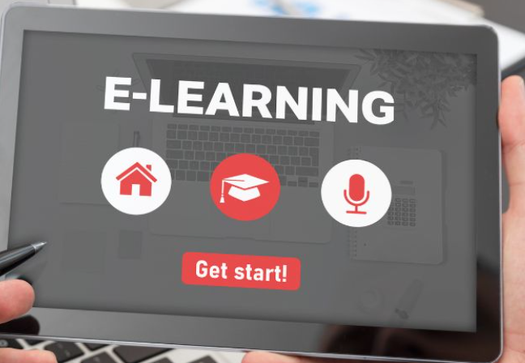
Giáo Dục
Sức Khỏe –Y Tế
Hồ sơ y tế điện tử (Elcectric Health Records- - EHR) Máy học (Machine Learning) và Trí tuệ nhân tạo (AI)
Ứng dụng công nghệ di động y tế
Công nghệ Blockchain trong y tế
Hệ thống LMS VN Class VietED Google Classroom
iGiaoduc.vn
Mua sắm
Thương mại điện tử(E-commerce) Thanh toán số (Digital Payment) Công nghệ AI và BigData Chuỗi cung ứng thông minh Dịch vụ chăm sóc khách hàng tự động

Slide 9
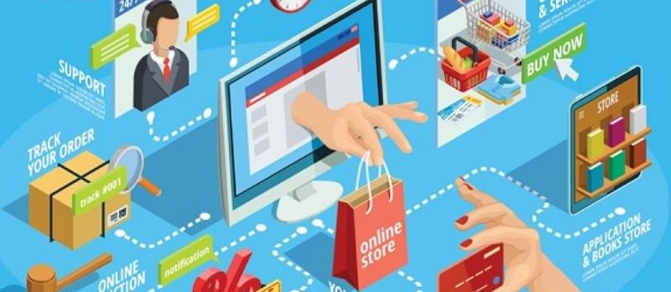
Giáo Dục
Hệ thống LMS VN Class VietED Google Classroom
iGiaoduc.vn
Mua sắm
Thương mại điện tử(E-commerce) Thanh toán số (Digital Payment) Công nghệ AI và BigData Chuỗi cung ứng thông minh Dịch vụ chăm sóc khách hàng tự động

Slide 10

VnEdu LMS – Hệ thống quản lý học tập của VNPT
Kết nối trường học, giáo viên, học sinh, phụ huynh.
Nền tảng học tập trực tuyến toàn diện.
Hỗ trợ chuyển đổi số giáo dục Việt Nam.

Slide 11
VnEdu LMS – Chức năng
Giáo viên: Quản lý lớp học, giao bài, chấm điểm.
Học sinh: Học online, làm bài, xem kết quả.
Phụ huynh: Theo dõi tiến độ, điểm số của con.
Nhà trường: Quản lý dữ liệu, thống kê, báo cáo.

Slide 12

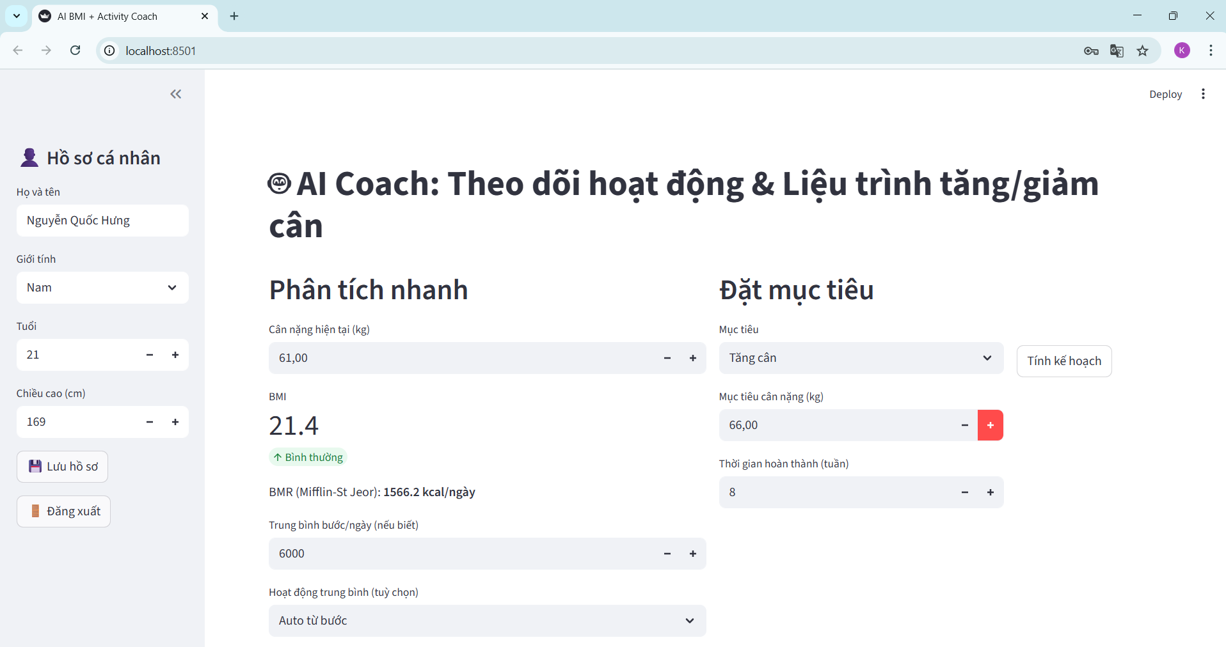

Mục Tiêu :
ĐỀ TÀI NGHIÊN CỨU
Tạo ra kế hoạch tăng cân, giảm cân hoặc duy trì cân nặng cho người dùng dựa trên các thông tin đầu vào
Tính toán chế độ dinh dưỡng và kế hoạch luyện tập cho mỗi mục tiêu
Phân bổ dinh dưỡng: Gợi ý tỉ lệ calo cho protein, carbs, và chât béo dựa trên mục tiêu người dùng

Slide 13
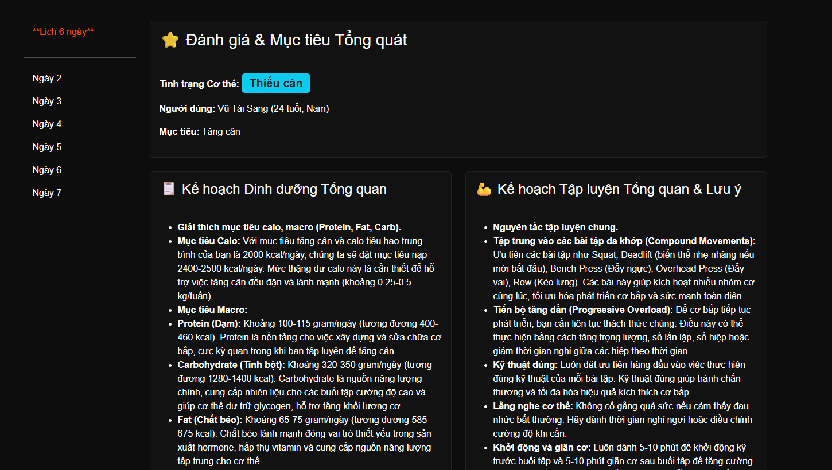
ĐỀ TÀI NGHIÊN CỨU
Mục Tiêu :
Tạo ra kế hoạch tăng cân, giảm cân hoặc duy trì cân nặng cho người dùng dựa trên các thông tin đầu vào
Tính toán chế độ dinh dưỡng và kế hoạch luyện tập cho mỗi mục tiêu
Phân bổ dinh dưỡng: Gợi ý tỉ lệ calo cho protein, carbs, và chât béo dựa trên mục tiêu người dùng
Lưu trữ và theo dõi các hoạt động chỉ số hàng ngày của người dùng như cân nặng, calo nạp vào, calo tiêu hao ....
Tự động tính toán sự thay đổi cân nặng dựa trên dữ liệu thực tế và đưa ra khuyến nghị

Slide 14
ĐỀ TÀI NGHIÊN CỨU
Mục Tiêu :
Lưu trữ và theo dõi các hoạt động chỉ số hàng ngày của người dùng như cân nặng, calo nạp vào, calo tiêu hao ....
Tự động tính toán sự thay đổi cân nặng dựa trên dữ liệu thực tế và đưa ra khuyến nghị
Tạo ra kế hoạch tăng cân, giảm cân hoặc duy trì cân nặng cho người dùng dựa trên các thông tin đầu vào
Tính toán chế độ dinh dưỡng và kế hoạch luyện tập cho mỗi mục tiêu
Phân bổ dinh dưỡng: Gợi ý tỉ lệ calo cho protein, carbs, và chât béo dựa trên mục tiêu người dùng

Slide 15
ĐỀ TÀI NGHIÊN CỨU
Mục Tiêu :
Lưu trữ và theo dõi các hoạt động chỉ số hàng ngày của người dùng như cân nặng, calo nạp vào, calo tiêu hao ....
Tự động tính toán sự thay đổi cân nặng dựa trên dữ liệu thực tế và đưa ra khuyến nghị

